Slide 1
TOPLUMSAL SORUNLAR Suç ve Sapkınlık
Prof. Dr. Erol Demir
Ankara Üniversitesi
Sosyoloji Bölümü
erol.demir@humanity.ankara.edu.tr

Slide 2
Suç ve Sapkınlık – Ders İçeriği
Sorunun ortaya konuşu
Soruna ilişkin yaklaşımlar
Fonksiyonalist
Çatışmacı
Feminist
Etkileşimci
Suç Türleri
Şiddet suçu
Mülkiyet suçu
Çocuk suçluluğu
Türkiye’de Suç ve Suçluluk

Slide 3
Suç ve Sapkınlık – Sorunun Ortaya Konuşu
Biyolojik ve psikolojik yaklaşımlar suçluların bireysel ve içsel özelliklerine odaklanırken; sosyolojik kuramlar bu farklılıkların sebeplerine odaklanmakta ve daha geniş sosyal kuvvetlerin suç ve suçluluğu nasıl etkilediğini incelemektedir.

Slide 4
Suç ve Sapkınlık – Fonksiyonalist Yaklaşım
Fonksiyonalistler, suçlu davranışının sebebi olarak iki açıklama önermektedir;
Merton: Toplumda herkesin hedeflerine ulaşma konusunda eşit koşul ve kaynaklara sahip olmaması, ve bu yüzden anomi deneyimlemesi.
Hirschi: Toplum, bireyin davranışlarını bağlılık, adanmışlık sürekli meşguliyet, inançlar üzerinden kontrol etmektedir. Bu bağlar azaldığında suç görülmektedir. Dolayısıyla bu bağlar güçlü tutulmalıdır.

Slide 5
Suç ve Sapkınlık – Çatışmacı Yaklaşım
Çatışmacı yaklaşıma göre bir davranış kendiliğinden suç içermez; toplum onu bu şekilde tanımlar. Dolayısıyla suç biyolojik, psikolojik veya davranışsal bir olgu değildir; bireyin hukuki yaptırımlar tarafından algılanma ve muamele görme biçimidir.
Bu yaklaşıma göre ceza hukuku belirli grupların menfaat ve güçlerini korumak için vardır: Ceza adaleti sisteminin kendisi kasten eşitsizdir.

Slide 6
Suç ve Sapkınlık – Feminist Yaklaşım
Toplumsal cinsiyet eşitsizliği kuramları, ataerkil güç ilişkilerinin suçlulukta var olan toplumsal cinsiyet farklılıklarını şekillendirdiğini ifade etmektedir. Kadınlar ekonomik marjinalleştirilme, mağduriyet sonucu veya hayatta kalabilmek için suç işlemektedir.
Toplumsal cinsiyet eşitsizliği arttıkça kadın suçluluğunun da arttığı savunulmaktadır.
Ceza yargılama programlarının da eril temellerini eleştirmektedir.

Slide 7
Suç ve Sapkınlık – Etkileşimci Yaklaşım
Belirli bireylerin ve davranışların suçlu olarak tanımlanma süreçlerine odaklanmaktadır.
“Yaftalama Teorisi”: Sapkınlık ve suçluluk belirli davranış biçimlerinde bulunan bir özellik değildir; bu özellik bu davranışı doğrudan veya dolaylı olarak gözlemleyen seyirciler tarafından atfedilmektedir.

Slide 8
Suç ve Sapkınlık – Suç Türleri
Şiddet Suçu: başkalarına karşı kuvvet veya kuvvet tehdidi içeren davranışlar. Ör. ağır saldırı, cinayet, tecavüz, hırsızlık.
Mülkiyet Suçu: başkalarına karşı kuvvet veya kuvvet tehdidi içermeden para veya mal mülk alma davranışı. Ör. hırsızlık, motorlu araç hırsızlığı, yangın çıkarma.

Slide 9
Suç ve Sapkınlık – Suç Türleri
Çocuk Suçluluğu: 17 yaşa kadar olan çocuklara yönelik kanunları çiğneme davranışı. Belirli durumlarda çocuklar yetişkin olarak da yargılanabilmektedir.
En yaygın çocuk suçluluk örnekleri hırsızlık, motorlu taşıt hırsızlığı olabilmektedir.

Slide 10
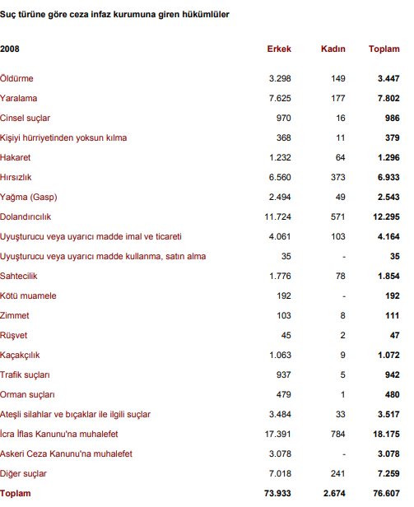
Suç ve Sapkınlık – Türkiye’de Suç ve Suçluluk
(TÜİK)

